Slide 1
Bahasa Pemrograman

Slide 2
Mengapa dengan bahasa program?
Untuk mempermudah manusia berkomunikasi dengan komputer, maka diciptakan bahasa pemrograman.
Dengan adanya bahasa pemrograman ini, bila manusia ingin berkomunikasi dengan komputer tidak harus menerjemahkan ke dalam 0 dan 1. Bila hal itu dilakukan betapa rumitnya suatu program.

Slide 3
Masalah
Program Komputer
Solusi

Slide 4
Transformasi masalah menjadi program
bentuk urutan masalah
bahasa yang dipakai
konsep mesin komputer

Slide 5
Istilah-Istilah Dasar
Program
Program adalah kata, ekspresi, pernyataan atau kombinasi yang disusun dan dirangkai menjadi satu kesatuan prosedur yang menjadi urutan langkah untuk menyesuaikan masalah yang diimplementasikan dengan bahasa pemrograman.

Slide 6
Bahasa Pemrograman
Bahasa pemrograman merupakan prosedur atau tata cara penulisan program dalam bahasa pemrograman. Contoh : C/C++ printf, scanf

Slide 7
Pemrograman
Pemrograman merupakan proses mengimplementasikan urutan langkah-langkah untuk menyelesaikan suatu masalah dengan bahasa pemrograman.

Slide 8
Pemrograman Terstruktur
Pemrograman terstruktur merupakan proses mengimplementasikan urutan langkah- langkah untuk menyelesaikan suatu masalah dalam bentuk program yang memiliki rancang bangun yang terstruktur dan tidak berbelit-belit sehingga mudah ditelusuri, dipahami dan dikembangkan oleh siapa saja.

Slide 9
Bahasa Pemrograman
Bahasa Aras Rendah Merupakan bahasa yang berorientasi pada mesin (Low Level Language) contoh assembler
Bahasa Aras Menengah (Middle Level Language) contoh Bahasa C
Bahasa Aras Tinggi (Hight Level Language) contoh Pascal,Basic, Python
Bahasa Berorientasi Objek (Object Oriented Programming) Dengan bahasa berorientasi objek kita tidak perlu menuliskan secara detail semua pernyataan dan ekspresi seperti bahasa aras tinggi, melainkan cukup dengan memasukkan kriteria-kriteria yang dikehendaki saja. Contoh Delphi, Visual Basic dll

Slide 10
Penerjemah progam
Interpreter merupakan penerjemah bahasa pemrograman yang menerjemahkan instruksi demi instruksi pada saat eksekusi program.
Compiler merupakan penerjemah bahasa pemrograman yang menerjemahkan instruksi- instruksi dalam satu kesatuan modul ke dalam bahasa mesin (objek program), kemudian objek program akan mengalami linking yang berfungsi untuk menggabungkan modul-modul tersebut dengan modul-modul lain yang berkaitan seperti data tentang karakteristik mesin, file-file pustaka atau objek program lainnya yang berkaitan dengan objek lainnya menghasilkan file Executable program yang akan dieksekusi oleh komputer.

Slide 11
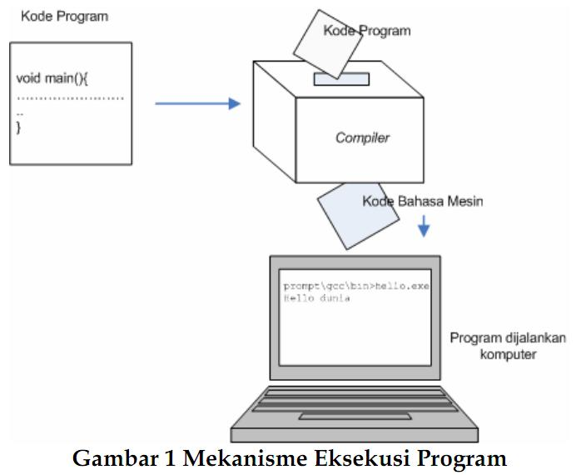

Slide 12
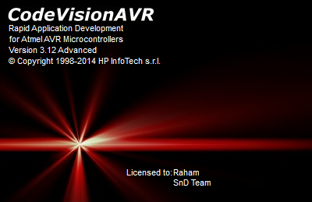
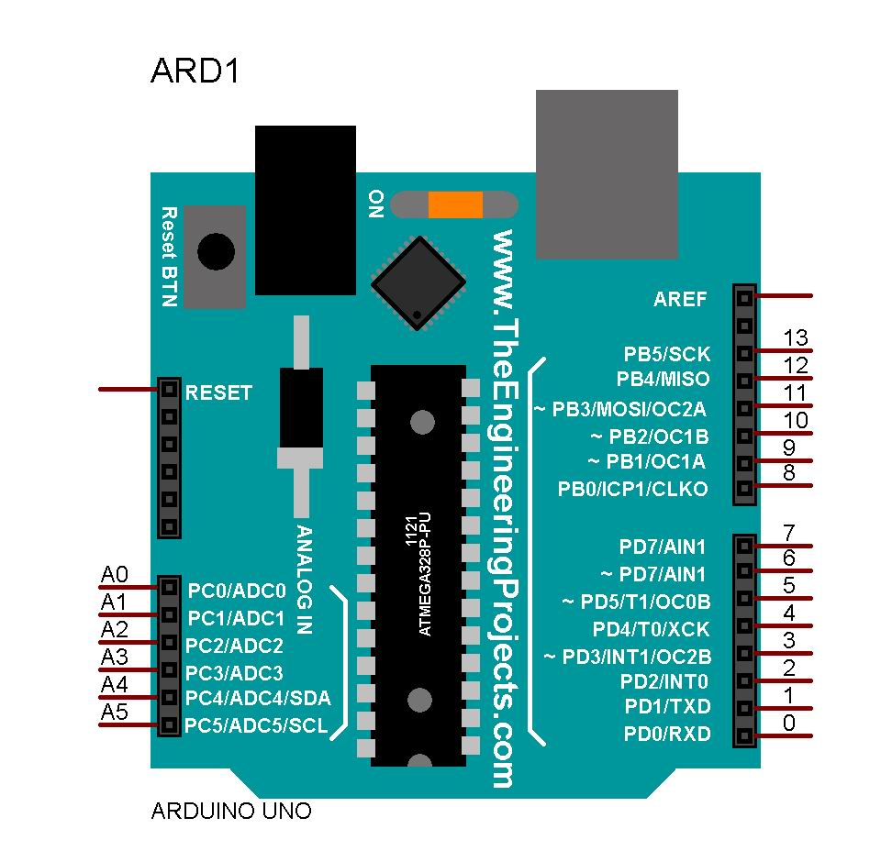
Kode Program

